Slide 1


不要心灰意code
第五組／組別／112509

Slide 2





不要心灰意code
關於我們
目錄
系統簡介
CONTENT
SWOT分析
結論及未來發展
2

Slide 3


不要心灰意code
關於我們
目錄
系統簡介
CONTENT
SWOT分析
結論及未來發展
2

Slide 4

不要心灰意code
關於我們
目錄
系統簡介
CONTENT
SWOT分析
結論及未來發展
2

Slide 5

不要心灰意code
關於我們
目錄
系統簡介
CONTENT
SWOT分析
結論及未來發展
2

Slide 6



不要心灰意code
關於我們
目錄
系統簡介
CONTENT
SWOT分析
結論及未來發展
2

Slide 7








楊進雄教授
不要心灰意code
專長：程式設計、資訊電腦網路、Linux系統
學歷：國立臺灣科技大學資訊管理系管理學碩博士
我們的團隊
10856016陳柏任
10856022 李明熹
組員 後端
10856018黃塏閎
組員 前端整合後端
組長 前端
10856037朱羿安
10856046李芃箴
3
組員 後端
組長 前端

Slide 8

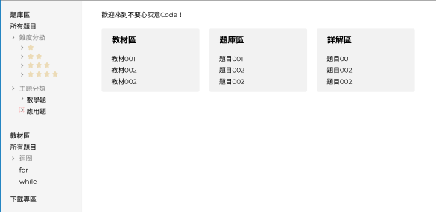

不要心灰意code
專題主題
4

Slide 9
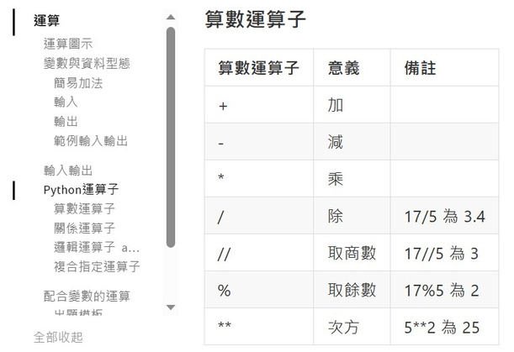

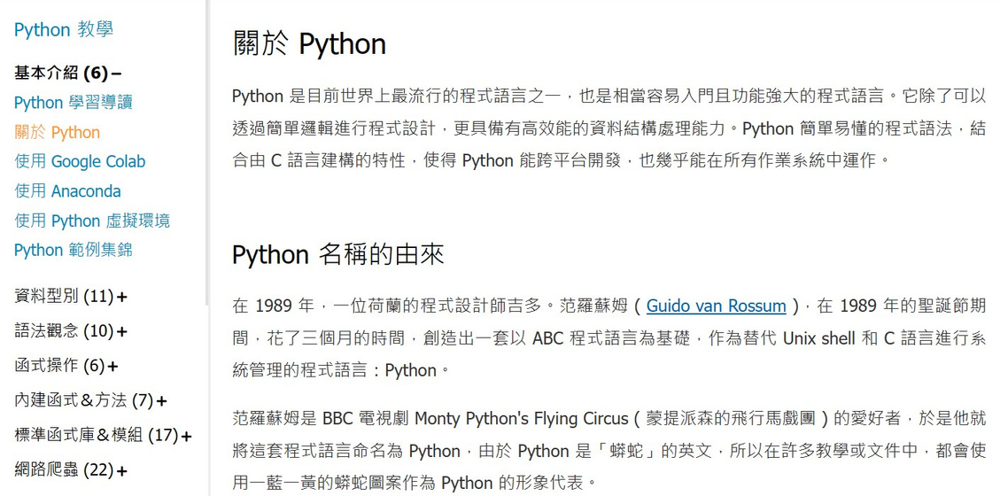
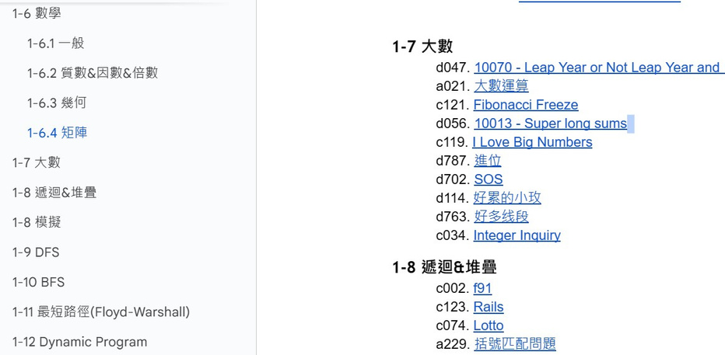
不要心灰意code
為甚麼要做這個專題呢
有題庫但？
有教材但？
https://hackmd.io/bHxsqmtRT0iU9xqHNgZK-w?view#Python%E9%81%8B%E7%AE%97%E5%AD%90
5
https://docs.google.com/document/d/1jOjyMrkb0Qwu3g2u6zhhaE2Z8XFb-Y2DqToGzEq1dhU/edit#
https://steam.oxxostudio.tw/category/python/info/index.html

Slide 10












不要心灰意code
系統開發環境
開發語言：
開發框架：
程式編輯器：
資料庫：
6

Slide 11
不要心灰意code
題目及教材專區
會員獨享
系統介面
篩選功能
system interface
搜尋功能
留言討論區
內容管理
7

Slide 12



題目及教材專區
不要心灰意code
會員獨享
篩選功能
搜尋功能
留言討論區
內容管理
8

Slide 13
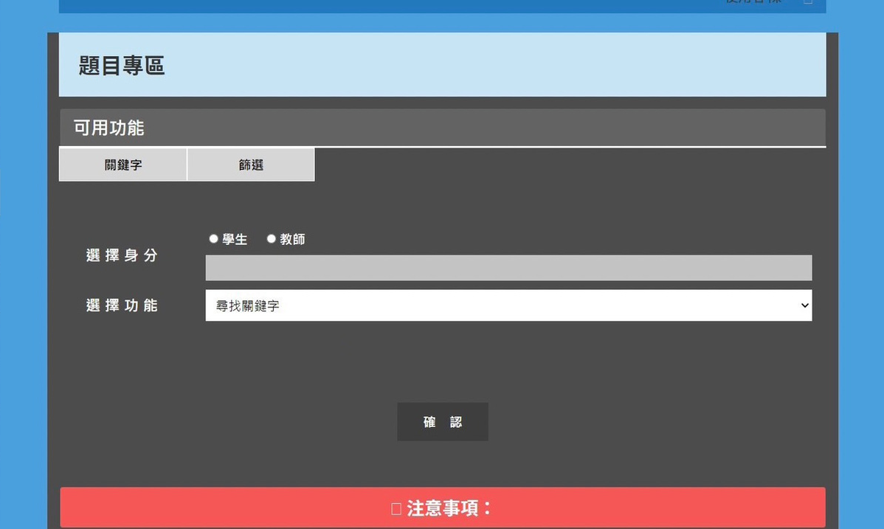
題目專區
不要心灰意code
8

Slide 14

教材專區
不要心灰意code
8

Slide 15

不要心灰意code
題目及教材專區
會員獨享
篩選功能
搜尋功能
留言討論區
內容管理
9

Slide 16
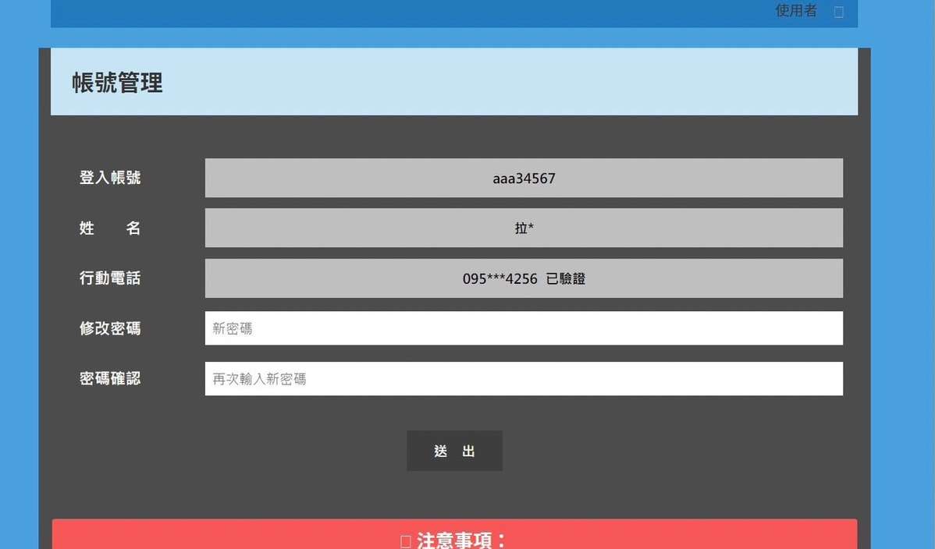
會員獨享
不要心灰意code
9

Slide 17
不要心灰意code
題目及教材專區
會員獨享
篩選功能
搜尋功能
留言討論區
內容管理
10

Slide 18
篩選功能
不要心灰意code
10

Slide 19

不要心灰意code
題目及教材專區
會員獨享
篩選功能
搜尋功能
留言討論區
內容管理
11

Slide 20
搜尋功能
不要心灰意code
11

Slide 21
不要心灰意code
題目及教材專區
會員獨享
篩選功能
搜尋功能
留言討論區
內容管理
12

Slide 22
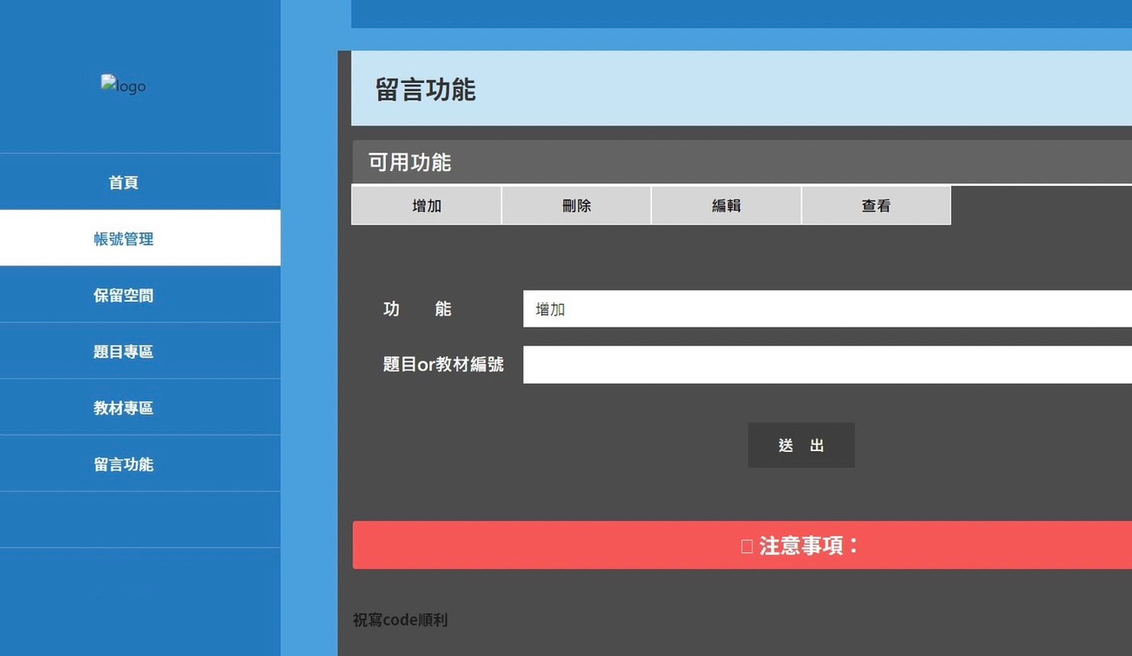


留言討論區
不要心灰意code
12

Slide 23

不要心灰意code
題目及教材專區
會員獨享
篩選功能
搜尋功能
留言討論區
內容管理
13

Slide 24
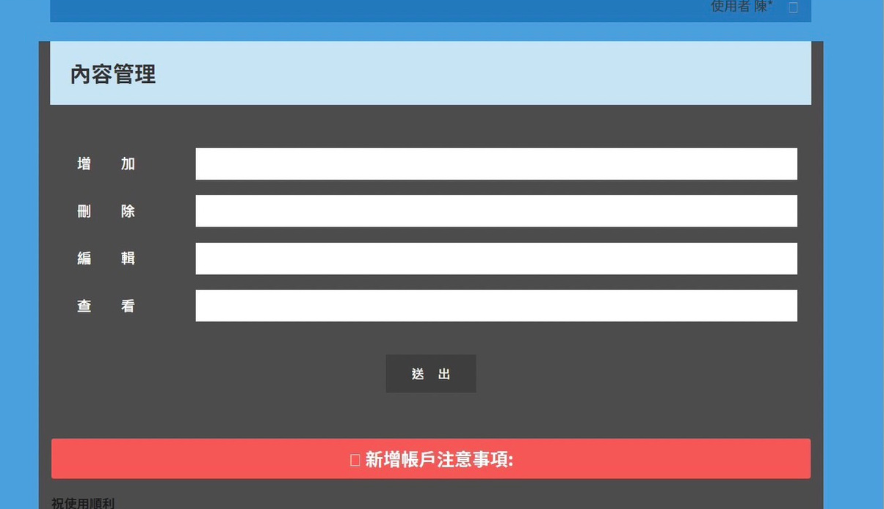
內容管理
不要心灰意code
13

Slide 25






不要心灰意code
系統特色
我們有甚麼特色呢？
OUR SYSTEM FEATURES
內文多樣化的題目和教材
系統化的分類
搜索和過濾功能
解答和解析
用戶社群討論區
14

Slide 26










不要心灰意code
分享對象
學生
自學
學習資源
準備考試
提升成績
根據題材自我學習提升成績
教師
專業從事
設計作業
提供學生練習資源
相關資源
專業培訓
知識更新
15

Slide 27










不要心灰意code
SWOT分析
S-O策略
S-T策略
便利性
技術能力
使用者
接受度
市場需求
技術創新
競爭對手
16
W-O策略
W-T策略

Slide 28






結論
不要心灰意code
評價反饋蒐集
提供參考指南
促進社群參與
17

Slide 29




未來發展
不要心灰意code
客製化學習
高互動性社群
學習平台整合
18

Slide 30

不要心灰意code
謝謝聆聽！
Question session
19

Slide 31
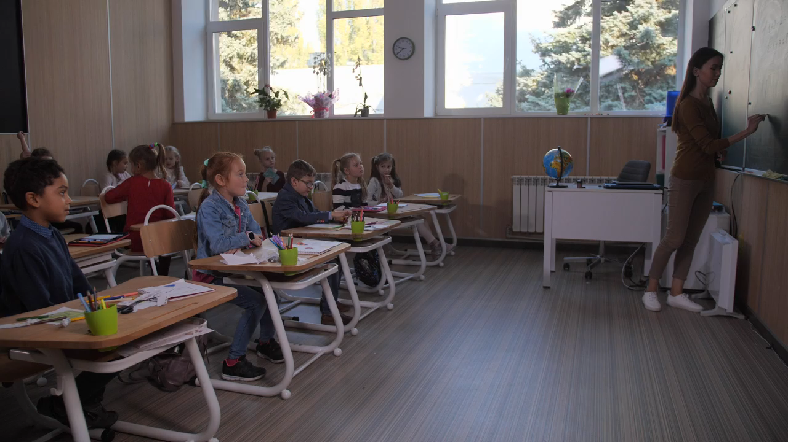

不要心灰意code
謝謝聆聽！
Question session
19

